Slide 1
А2
Урок 2

Slide 2
Plan du cours
Pause phonétique: les sons [ы], [е], [л], [л’], [д], [д’], [т], [т’]. Consonnes dures et molles.
Répetez: les verbes (идти, ехать), les adverbes (домой, туда, сюда), locutions figées.
Répetez: le génitif.
Écrire: contrôle (10 minutes).
Les verbes: ходить, ездить.
Le lexique: транспорт, verbes (садиться, сесть).

Slide 3
Pause phonétique
Мотыга, сыр, дыра, камыш, малыш, мыло
Петь, дети, Петя, дедушка, держит, теперь
Лить, стелить, лоб, лорд, лада, лыко
Дом, днём, дверь, дар, дёргать, дед, дядя
Том, Тора, там, туда, ты, тётя, тир, театр, тёрка

Slide 4
Consonnes dures et molles
En russe, la plupart des consonnes ont deux prononciations possibles, en fonction de la voyelle qui les suit.
1.Si la consonne est suivie de « а », « э », « ы », « о », « у », on dit qu'elle est dure. Exemples: на, вэ, пы, ро, лу
En fin de mot, la consonne seule est dure aussi. Exemples: ан, ев, оп, ёр, ул

Slide 5
2.Si la consonne est suivie d'une voyelle de deuxième série: (я, е, и, ё, ю), on dit qu'elle est molle ou mouillée.
Exemples: дя, ме, ти, зё, лю
En fin de mot, la consonne est molle si elle est suivie du signe mou "ь":
Exemples: ань, еть.

Slide 6
LES CONSONNES TOUJOURS DURES
Trois consonnes sont toujours dures: Ц, Ж, Ш
Si elles sont suivies d'une voyelle de deuxième série, la prononciation de la voyelle change sous l'influence de la consonne: on prononcera la voyelle de première série correspondante.
Exemples: СОЛНЦЕ [Э] (soleil), ЛЫЖИ (ski) [Ы], МАШИНА [Ы] (voitures)

Slide 7
LES CONSONNES TOUJOURS MOLLES
Deux consonnes sont toujours molles: Ч, Щ
Si elles sont suivies d'une voyelle de première série (« а », « э », « ы », « о », « у »), la prononciation de la voyelle change sous l'influence de la consonne: on prononcera la voyelle de deuxième série correspondante.
Exemples: СВЕЧА [Я], ЩУКА [Ю]

Slide 8
СПРЯЖЕНИЯ / CONJUGAISONS
Le verbe russe se remarque à l'infinitif par sa désinence -ТЬ (-ТИ ou encore -ЧЬ). Il se compose d'une racine et d'une désinence marquant le temps et la personne. Il peut également comporter un suffixe et/ou un préfixe.
Le verbe russe possède des formes temporelles conjuguées (présent, futur, passé) et deux formes aspectuelles (aspect perfectif et aspect imperfectif)

Slide 9
Lа conjugaison en -E
Cette conjugaison est caractérisée par la conservation de la voyelle de liaison, un yod à toutes les personnes et les terminaisons -Ю, -ЕШЬ, -ЕТ, -ЕМ, -ЕТЕ, -ЮТ. Attention aux verbes en -овать (ую, уешь...) et aux verbes du type писать.

Slide 10
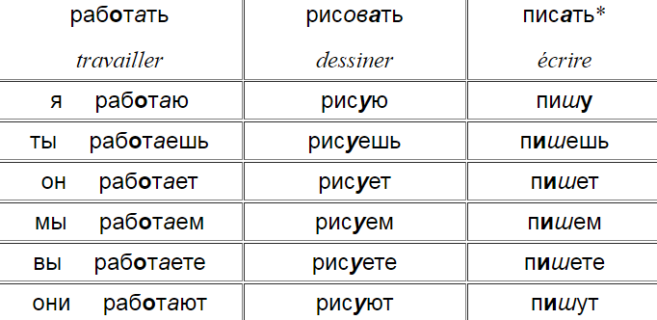

Slide 11
La conjugaison en -И
Cette conjugaison est caractérisée par la chute de la voyelle de liaison (le и, а, е devant le ть de l'infinitif) , l'apparition d'un yod à la 1ère personne singulier , et les terminaisons suivantes: - Ю -ИШЬ -ИТ -ИМ -ИТЕ –ЯТ.

Slide 12
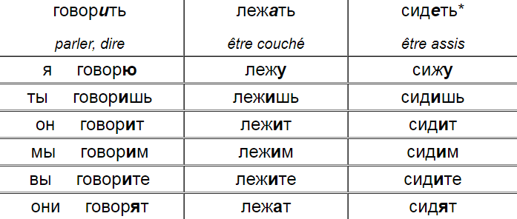

Slide 13
LES VERBES DE MOUVEMENT SIMPLES
Е́хать | Е́здить
Я Е́ДУ ТЫ Е́ДЕШЬ ОН/ОНА Е́ДЕТ МЫ Е́ДЕМ ВЫ Е́ДЕТЕ ОНИ Е́ДУТ | Я Е́ЗЖУ ТЫ Е́ЗДИШЬ ОН Е́ЗДИТ МЫ Е́ЗДИМ ВЫ Е́ЗДИТЕ ОНИ Е́ЗДЯТ

Slide 14
ИДТИ́ | ХОДИ́ТЬ
Я ИДУ́ ТЫ ИДЁШЬ ОН/ОНА ИДЁТ МЫ ИДЁМ ВЫ ИДЁТЕ ОНИ ИДУ́Т | Я ХОЖУ́ ТЫ ХῸДИШЬ ОН ХῸДИТ МЫ ХῸДИМ ВЫ ХῸДИТЕ ОНИ ХῸДЯТ

Slide 15
PRINCIPAUX CAS D'EMPLOI DES VERBES DÉTERMINÉS (UNIDIRECTIONNEL)
Le verbe déterminé indique un déplacement en train de se faire en direction d'un but précis
Procès en cours au moment de l'énonciation (je suis en train d'aller…):
Narration descriptive (j'étais sur le chemin de et
Toile de fond pour un autre procès (quand je suis (étais) sur le chemin de, alors …)
Procès pris dans une succession ( aller dans un sens : идти = partir ):
Durée d'un trajet (trajet dans un sens)
Moyen de transport utilisé ou chemin suivi (dans un sens): .
Anticipation sur une action à venir (futur proche) :
Impératif : Injonction en situation

Slide 16
PRINCIPAUX CAS D'EMPLOI DES VERBES INDÉTERMINÉS
Acte générique (Action générale) :
Déplacement fonctionnel habituel (activité)
Déplacement fonctionnel dans une situation passée unique (Aller-retour au passé, action globale)
Mouvement de va-et-vient (faire les cent pas)
Enoncés négatifs

Slide 17
éздить
Aller
ездить верхом — aller (или monter ()) à cheval; chevaucher
ездить на велосипеде — aller (или monter) à bicyclette
ездить на автомобиле, на трамвае и т.д. — aller en auto, en tramway,
ездить в комадировки — aller en mission
ездить по всему свету — parcourir le monde

Slide 18
ходѝть
marcher
ходить большими шагами — marcher à grands pas
ходить взад и вперёд — aller et venir, marcher de long en large; faire la navette; arpenter la chambre (по комнате) ; faire les cent pas
ходить на лыжах — faire du ski
ходить под парусами — aller à la voile
ходить в разведку — aller en reconnaissance
ходить по траве запрещается — défense de marcher sur le gazon
тучи ходят — les nuages flottent

Slide 19
L’aspect
Le verbe russe a 3 temps (passé, présent, futur).
MAIS il possède un système aspectuel.
L'aspect est la manière dont on envisage l'action.
Tout verbe russe se présente à l'infinitif sous la forme d'un couple verbal.
Chaque unité du couple verbal a un aspect: on dira qu'un verbe est à l'aspect imperfectif et que l'autre verbe est à l'aspect perfectif.

Slide 20
Présent
Pour chaque verbe, il existe donc 2 infinitifs: un imperfectif (читать lire), un perfectif (прочитать lire)
Il n'existe qu'un présent: читаю ... c'est le verbe imperfectif conjugué.

Slide 21
Comme vous le voyez: le temps en russe est lié au systhème aspectuel.
Vous ne pouvez pas exprimer le temps sans connaître le systhème aspectuel.
On a besoin d’aspect en russe parce qu’il n’y a pas de possibilité d’exprimer le temps « à la française ».

Slide 22
Passé
Au passé, on parle de passé imperfectif si c'est le verbe imperfectif qui est au passé читал ...
et de passé perfectif si c'est le verbe perfectif qui est au passé прочитал ...

Slide 23
Futur
Au futur, on a de même un futur imperfectif (verbe être au futur + infinitif imperfectif буду читать...) et un futur perfectif (verbe perfectif conjugué) прочитаю .

Slide 24
Impératif
Il existe également 2 impératifs , un impératif imperfectif (verbe imperfectif à l'impératif) читай, et un impératif perfectif (verbe perfectif à l'impératif) прочитай.

Slide 25
Le verbe à l'aspect imperfectif exprime l'action
envisagée dans son déroulement, dans sa durée, dans sa répétition, sa permanence (les exemples ci-dessous sont au passé).
вчера я гулял в лесу = hier je me suis promené dans la forêt
(on insiste sur l'action de se promener)
он всегда отдыхал на море.= il s'est toujours reposé au bord de la mer
(оn insiste sur la répétition, la permanence)
я открывал окно = j'ai (avais) ouvert la fenêtre (j'ai effectivement ouvert une fenêtre, mais, au moment où je dis cela, la fenêtre est fermée).

Slide 26
Le verbe à l'aspect perfectif exprime l'action
envisagée dans sa globalité, dans son résultat (les exemples ci-dessous sont au passé).
я открыл окно = j'ai ouvert la fenêtre (on envisage, on constate le résultat = la fenêtre est ouverte au moment , où je dis cela)
он бросил свою работу = il a quitté sоn travail ( globalité de l'action sans détail + résultat envisagé= il n'a plus de travail).

Slide 27
Règles de formation
1. Un verbe simple est imperfectif (ipf).
читaть lire (ipf), писать écrire (ipf)
! quelques verbes simples sont perfectifs: дать (donner), стать (devenir), бросить (jeter), кончить (finir), взять (prendre)!

Slide 28
2. Un verbe préverbé est perfectif (pf).
прочитaть lire (pf), перечитaть relire (pf)
написать écrire (pf), переписать récrire (pf)

Slide 29
3. Un verbe préverbé-suffixé est imperfectif (on l'appelle imperfectif dérivé).
перечитывать relire (ipf), переписывать récrire (ipf)
Il existe deux suffixes imperfectivants: ­a ( qui peut prendre les formes ­я, ­вa), et ­ыва (qui peut se rencontrer sous la forme ­ива) .
Ces suffixes s'utilisent lorsque le préverbe (qui rend toujours le verbe perfectif) modifie sensiblement le sens du verbe (par exemple relire par rapport à lire): le russe a alors besoin de pouvoir exprimer les nuances et les temps spécifiques à l'aspect imperfectif.

Slide 30
Questions qui vous aideront
Что дедал? Что делаю? Что буду делать? – imp.
Что сделал? Что сделаю? – pf.

Slide 31
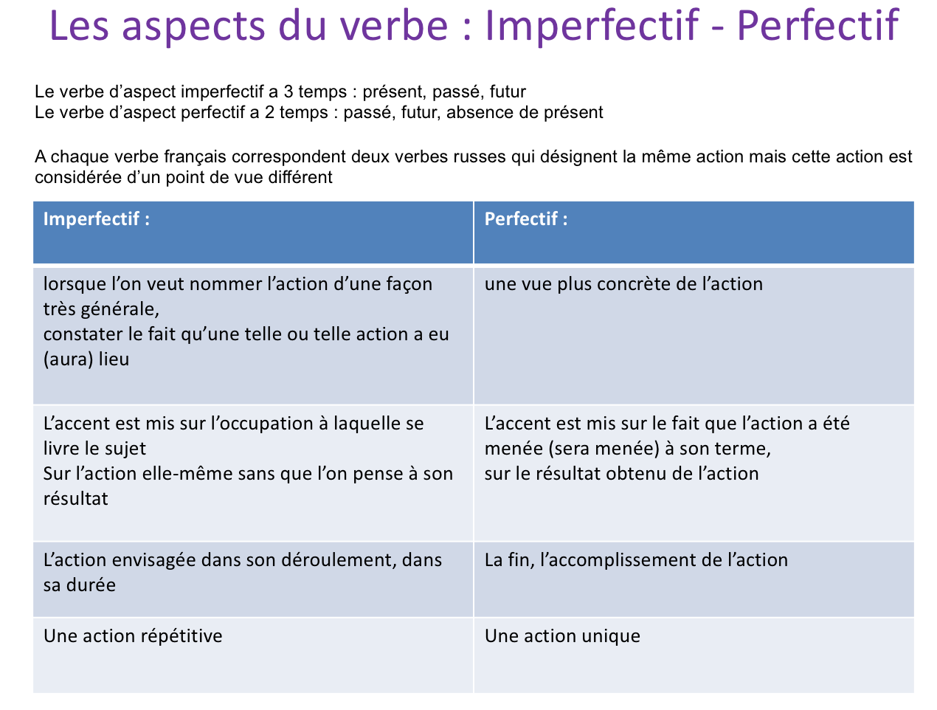

Slide 32
Транспорт
садиться | сесть
Я сажусь Ты садишься Он садится Мы садимся Вы садитесь Они садятся | Я сел Ты сел Он сел Она села Оно село Мы сели Вы сели Они сели

Slide 33
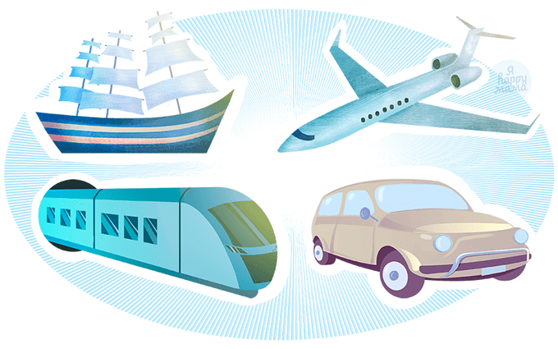

Slide 34
Садиться и сесть
S’il s ’agit du transport:
PRENDRE LE....

Slide 35
лѐксика
Метро
Трамвай
Автобус
Велосипед
Мотоцикл
Машина
Троллейбус
Такси
Поезд
Электричка
Пробка
Час пик
Пешком
Кондуктор

Slide 36
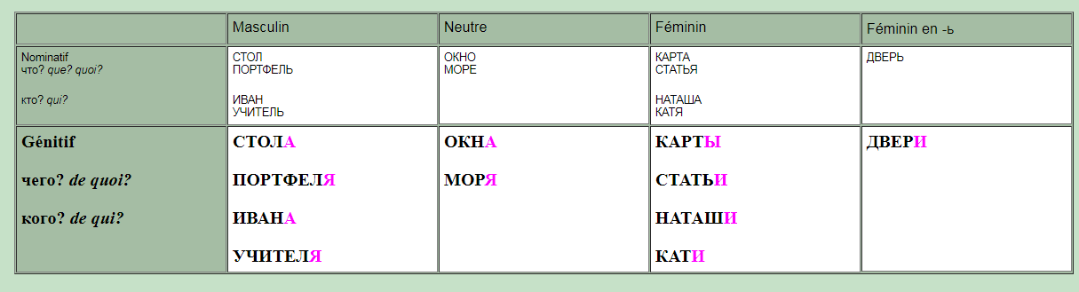
le génitif
NOM singulier

Slide 37
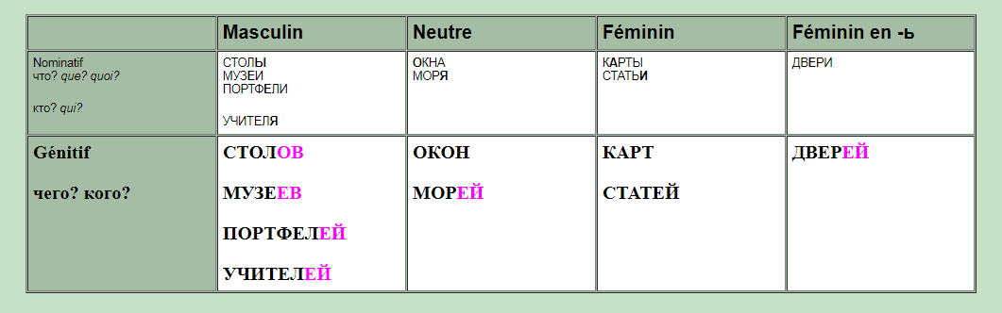
pluriel

Slide 38
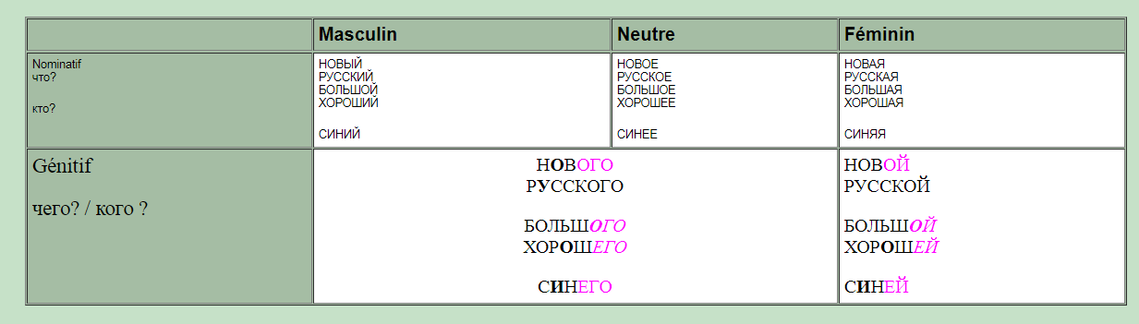
ADJECTIF

Slide 39
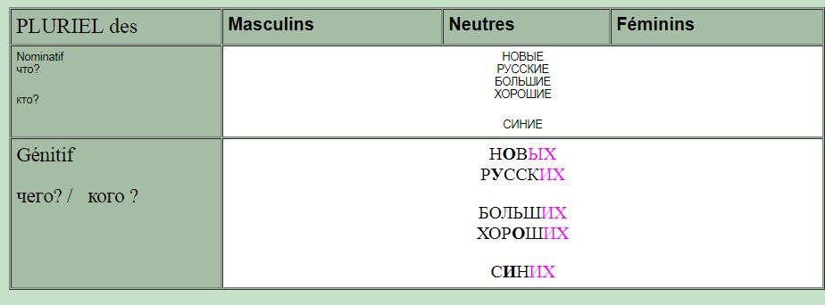

Slide 40
pronoms personnels

Slide 41
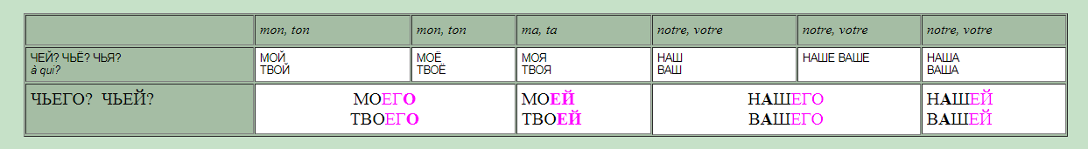
adjectifs et pronoms possessifs

Slide 42
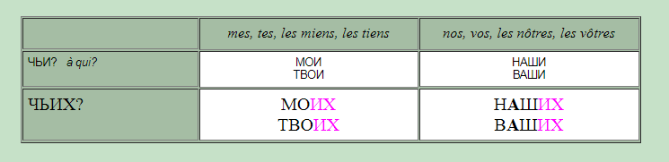

Slide 43
Sources:
http://russe.inalco.chez.com/L0GRAM/GRAM_LO/verbe.htm
https://learnrussianstepbystep.com/fr/verbes-de-mouvement-prefixes/
http://russe.inalco.chez.com/L0GRAM/GRAM_LO/asp_gen.htm

